Slide 1
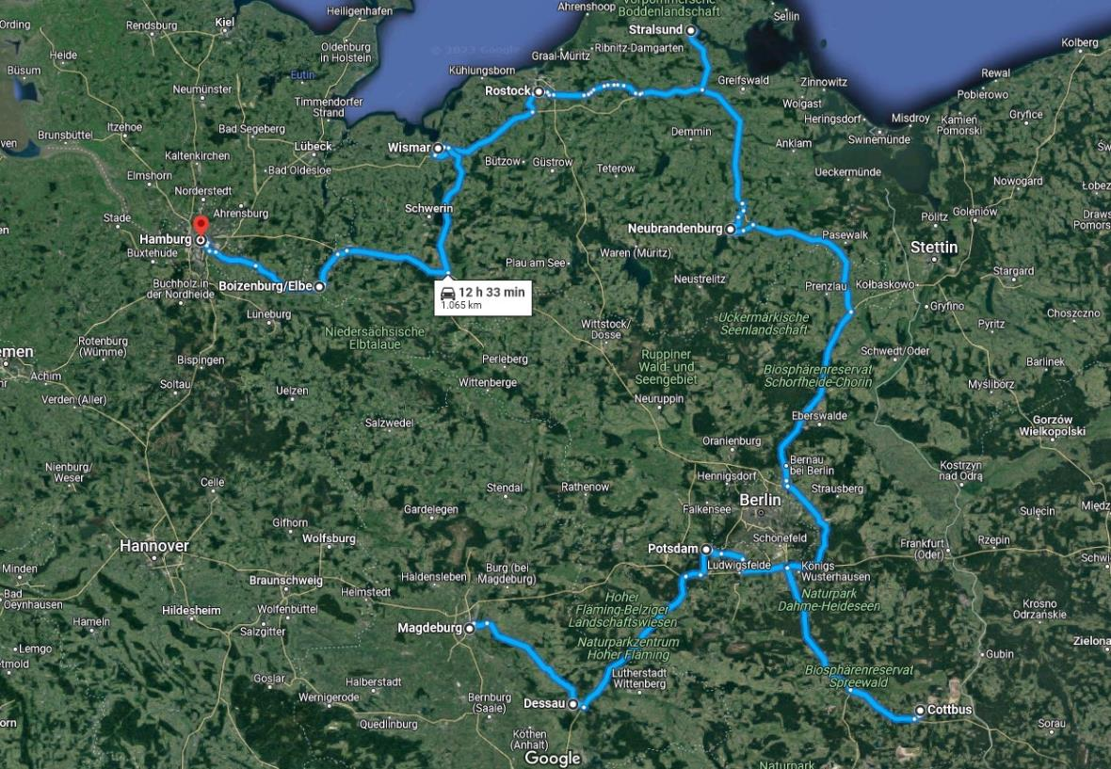
Rundreise Mecklenburgische Seenplatte

Slide 2
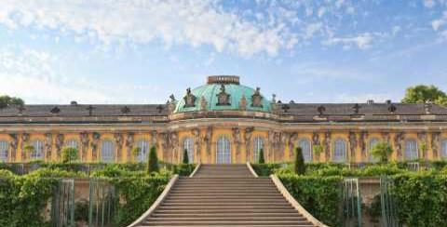
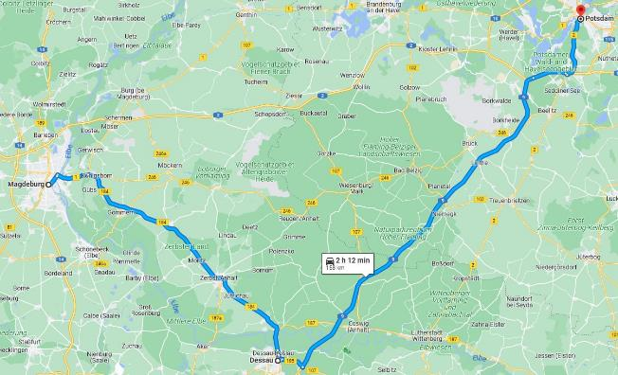
Wir beginnen am Ersten Tag mit der Erkundung von Magdeburg und brechen über Dessau auf nach Potsdam, der Landeshauptstadt von Brandenburg.
Tageziele:
Magdeburg
Der gotische Dom von Magdeburg befindet sich im Zentrum und ist die Grabkirche von Otto dem Großen, dem ersten Kaiser des Heiligen Römischen Reiches. Das Kulturhistorische Museum zeichnet die Bedeutung der Stadt im Mittelalter mit Ausstellungen zu Archäologie und Lokalgeschichte nach. Das im romanischen Stil errichtete Kloster Unser Lieben Frauen beherbergt eine Galerie für zeitgenössische Kunst und einen Skulpturenpark.
Dessau (UNESCO 729: Das Bauhaus und seine Stätte in Dessau)
Bedeutende Zeugnisse, die den Bauhausstil, einen der bedeutendsten Design- und Architekturstile des 20. Jahrhunderts repräsentieren.
Potsdam (UNESCO 532: Schlösser und Parks von Potsdam und Berlin)
Eine großflächige Kulturlandschaft mit weltweit herausragenden Schloss- und Parkanlagen
Das Schloss und der Park Sanssouci sowie die Pfaueninsel mit ihrem Schloss
158 km

Slide 3
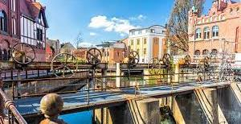
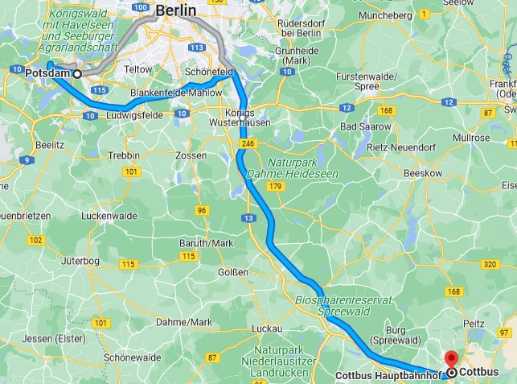
Auf geht es in den Osten Brandenburgs, dem Land der Sorben.
Tageziele:
Potsdam
Cottbus
Cottbus gilt als politisch-kulturelles Zentrum der Sorben in der Niederlausitz, obwohl in der Stadt nur eine kleine Minderheit wohnt.
138 km optional Bahn

Slide 4
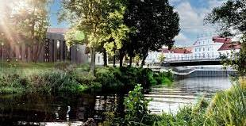
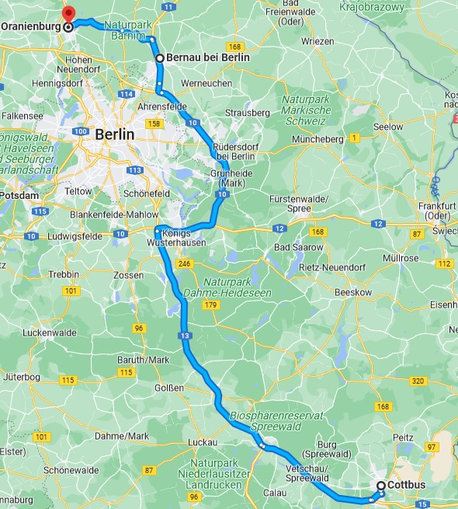
Von Cottbus geht es heute über Bernau nach Oranienburg und damit einen der Zeugnisse der Taten des deutschen Volkes im Zweiten Weltkrieg.
Tageziele:
Cottbus
Bernau bei Berlin (UNESCO 729: Das Bauhaus und seine Stätte in Dessau)
Bedeutende Zeugnisse, die den Bauhausstil, einen der bedeutendsten Design- und Architekturstile des 20. Jahrhunderts repräsentieren.
Oranienburg
Gedenkstätte Sachsenhausen; Eines der wichtigsten Besuchsziele in Oranienburg, wenn auch ein sehr ernstes und beklemmendes.
189 km

Slide 5
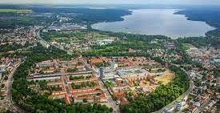
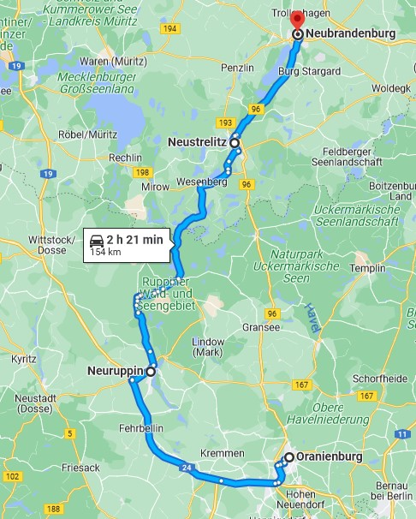
Folgen wir heute den Spuren der Neugründung durch die Natur in der Mecklenburgischen Seenplatte.
Tageziele:
Oranienburg
Neuruppin
Sie ist der traditionelle Hauptort des Ruppiner Landes. Zum Gedenken an den hier geborenen Dichter Theodor Fontane trägt sie den Beinamen Fontanestadt. Neuruppin gilt bisweilen als „preußischste aller preußischen Städte.“
Neustrelitz
Die frühere Residenzstadt mecklenburgischer Herzöge und einstige Landeshauptstadt von Mecklenburg-Strelitz ist heute eines der 18 Mittelzentren des Landes. Zudem ist die eine Mittelstadt im Landkreis Mecklenburgische Seenplatte.
Neubrandenburg
Sie liegt am Tollense-See und ist bekannt für ihre ringförmige Stadtmauer in Backsteingotik mit den vier gut erhaltenen Stadttoren ("Vier Tore-Stadt"), die historischen Bauten sind allerdings zum Großteil zu Ende des Zweiten Weltkriegs dem Feuer zum Opfer gefallen..
154 km

Slide 6
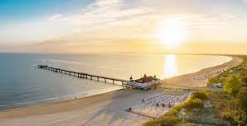
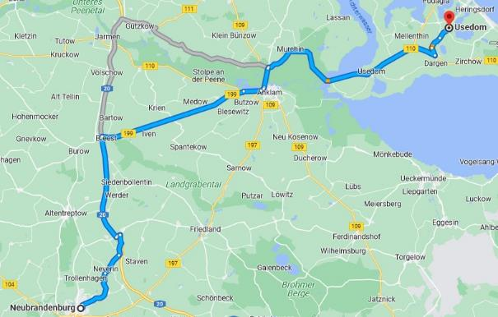
Erreichen wir heute das Erste Ziel der Rundreise an der Ostsee, die Insel Usedom mit seiner heilenden Stränden und Winden.
Tageziele:
Neubrandenburg
Usedom
Die Ostseeküste ist bekannt für ihre feinsandigen Strände und die edlen Seebäder wie Zinnowitz und das Kaiserbad Heringsdorf sowie die belebte polnische Hafenstadt Swinemünde.
93,8 km

Slide 7
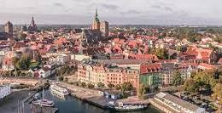
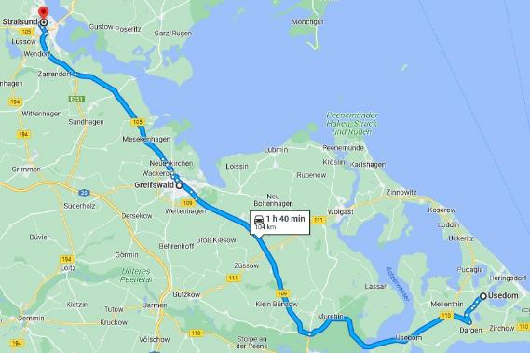
Am Sechsten Tag der Rundreise gelangen wir über Greifswald nach Stralsund, mit seiner sehenswerten Altstadt.
Tageziele:
Usedom
Greifswald
Die Hanse- und Universitätsstadt Greifswald ist nicht nur Sitz eines evangelischen Bischofs mit dazugehörigem Dom, sondern auch Heimathafen des stadteigenen Segelschulschiffes "Greif" (ex "Wilhelm Pieck"). Die Stadt liegt an dem Ryck am Greifswalder Bodden, der den Zugang zur Ostsee bildet.
Stralsund (UNESCO 1067.1: Altstädte von Stralsund und Wismar)
Ein herausragendes Beispiel für das kulturelle Erbe der Hanse. Zum Welterbebereich gehören unter anderem der Alte Markt und die Marienkirche in Stralsund)
104 km

Slide 8
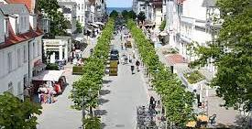
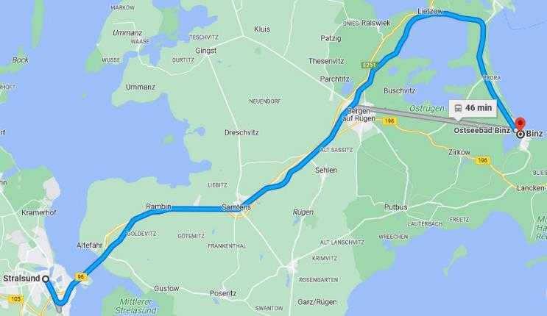
Erreichen wir nun das Zweite Ziel der Rundreise an der Ostsee, die Insel Rügen mit dem Nizza des Ostens, Binz.
Tageziele:
Stralsund
Binz
Binz, das größte Seebad auf Rügen, liegt auf der Ostseite der Insel zwischen Prorer Wiek und Schmachter See sowie am Nordfuß des Höhenzugs Granitz. Sein breiter Sandstrand und die vielen hübschen Bauten im Stil der Bäderarchitektur erinnern an das „Nizza des Ostens“ des frühen 20. Jahrhunderts.
45,4 km optional Bahn

Slide 9
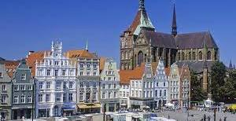
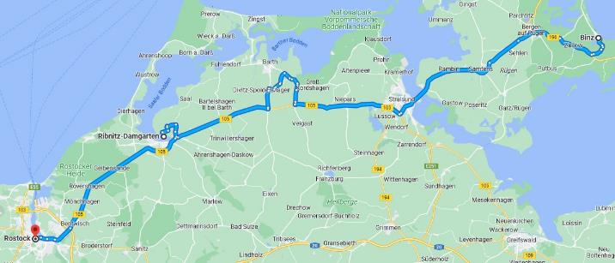
Heute begeben wir auf die Suche der Zeugnisse des regionalen Volkes aus seiner Vergangenheit in Ribnitz und Rostock.
Tageziele:
Binz
Ribnitz-Damgarten
Deutsches Bernsteinmuseum; Sie bietet die bedeutendste Bernstein-Sammlung in Deutschland. Besonderheiten der Sammlung sind seltene Inklusen wie beispielsweise Insekten und sogar eine Eidechse.
Freilichtmuseum Klockenhagen; Sechs Hektar großes „Dorf“, in das historische 20 Häuser aus 18 Dörfern Mecklenburgs und Vorpommerns umgetragen wurden, mit dem Ziel, das Leben im Nordosten Deutschlands in vergangenen Jahrhunderten sicht- und erlebbar zu machen.
Rostock
Im botanischen Garten gibt es ein Arboretum und eine Steingartenanlage. ­Die gotische Marienkirche in der Altstadt verfügt über eine astronomische Uhr aus dem 15. Jahrhundert. In der Nähe befinden sich der gepflasterte Neue Markt und das Rathaus, das gotische und barocke Stilelemente aufweist.
143 km

Slide 10
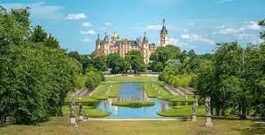
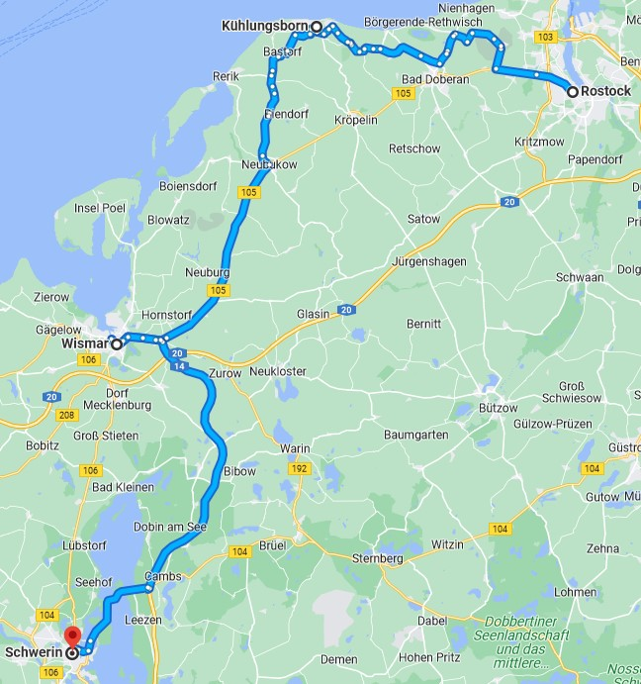
Erreichen wir heute das Dritte Ziel an der Ostsee, die sogenannte mecklenburgische Riviera und gelangen über Wismar mit seiner interessanten Altstadt zur mecklenburgischen Landeshauptstadt, Schwerin.
Tageziele:
Rostock
Kühlungsborn
Kühlungsborn ist ein berühmtes Seebad an der Mecklenburgischen Ostseeküste und hat mit über 3100 m die längste deutsche Strandpromenade nach den Kaiserbädern auf Usedom. Der Ort bildet das Herzstück der „mecklenburgischen Riviera“.
Wismar (UNESCO 1067.2: Altstädte von Stralsund und Wismar)
Ein herausragendes Beispiel für das kulturelle Erbe der Hanse. Zum Welterbebereich gehören unter anderem der Marktplatz und die Nikolaikirche in Wismar)
Schwerin
Die historische Altstadt konnte sich aufgrund der Lage an den zahlreichen Seen und der sumpfigen Umgebung vor allem nach Westen ausdehnen. Die entstandenen Viertel haben sowohl architektonisch jeweils einen individuellen Charakter und ein eigenes Flair.
118 km

Slide 11
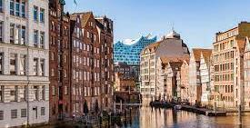
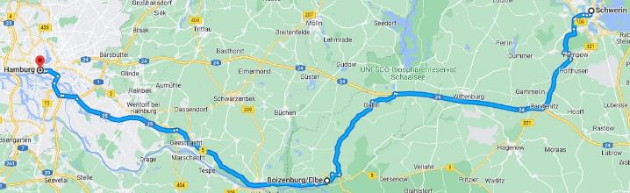
Erreichen wir am letzten Tag unserer Rundreise Hamburg und schließen damit die Entdeckung der Rundreise von Germania Magna Teil 3 ab.
Tageziele:
Schwerin
Hamburg
Dank seiner zahlreichen Thermalquellen ist Karlsbad seit dem 19. Jahrhundert ein beliebtes Reiseziel. Das am Fluss gelegene Kurzentrum umfasst mehrere Kolonnaden mit Säulengängen. In der modernen Sprudelkolonnade befindet sich der Geysir Pramen Vrídlo, dessen Fontäne bis zu 12 m hoch schießt.
112 km

